Slide 1


T319 - Introdução ao Aprendizado de Máquina: Introdução
Felipe Augusto Pereira de Figueiredo
felipe.figueiredo@inatel.br

Slide 2
A disciplina
Introdução ao aprendizado de máquina.
Curso onde veremos os conceitos fundamentais do funcionamento de alguns algoritmos de aprendizado de máquina ou em inglês, machine learning (ML).
O curso é dividido em duas partes: T319 e T320.
Teremos sempre uma parte expositiva e outra prática para fixação dos conceitos introduzidos.
Quizzes e exercícios envolvendo o uso dos conceitos discutidos em sala de aula.
Nós não nos aprofundaremos nos conceitos matemáticos envolvidos.
Porém, vocês precisam conhecer o básico de Python e alguns conceitos simples de cálculo, álgebra linear e estatística.

Slide 3
Cronograma
Aulas quinzenais, começando sempre às 19:30.
Aula | Data | Dia | Horário | Atividade
1 | 31/7/2026 | Sexta-feira | 19:30 às 21:10 | Introdução ao Aprendizado de Máquina
2 | 14/8/2026 |  |  | Introdução ao Aprendizado de Máquina
3 | 28/8/2026 |  |  | Introdução ao Aprendizado de Máquina
4 | 11/9/2026 |  |  | Introdução ao Aprendizado de Máquina
5 | 25/9/2026 |  |  | Introdução ao Aprendizado de Máquina
6 | 9/10/2026 |  |  | Introdução ao Aprendizado de Máquina
7 | 23/10/2026 |  |  | Introdução ao Aprendizado de Máquina
8 | 6/11/2026 |  |  | Avaliação Presencial (Sala ??)
9 | 20/11/2026* |  |  | Introdução ao Aprendizado de Máquina
10 | 4/12/2026 |  |  | NP3
*Feriado (reposição assíncrona)

Slide 4
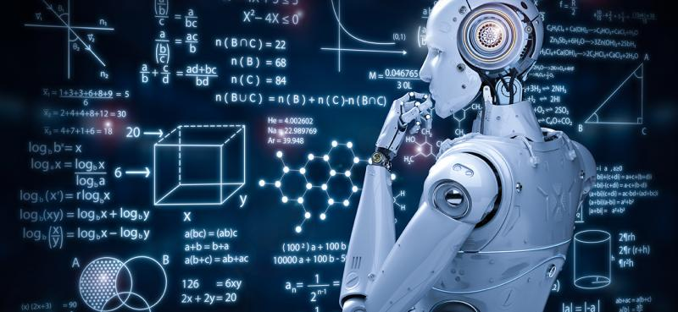
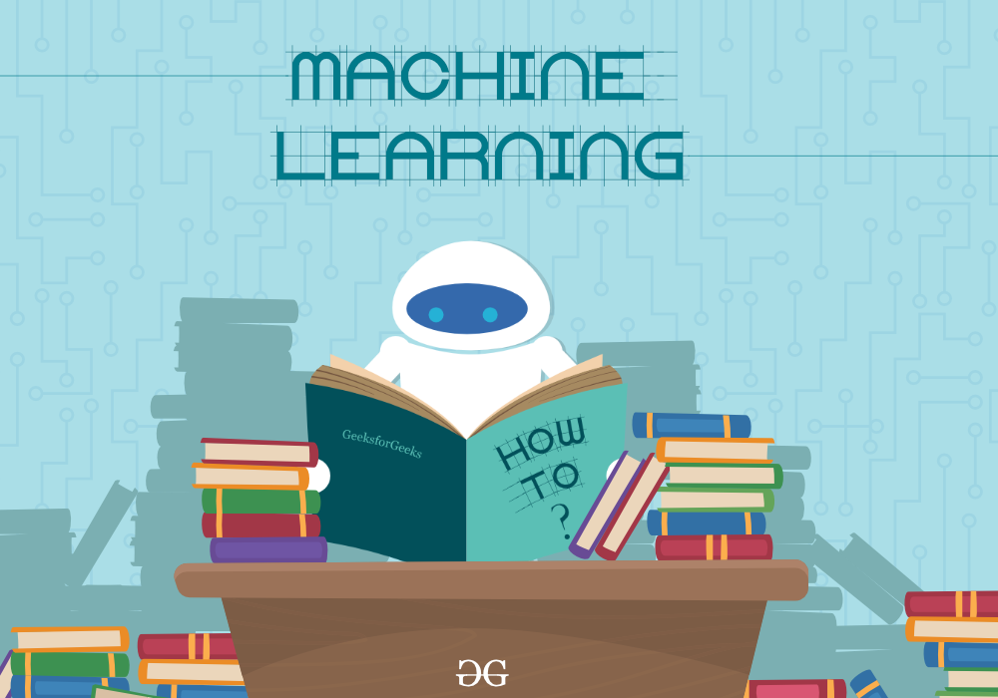
Objetivo do curso
O objetivo principal do curso é apresentar
os conceitos fundamentais da teoria do aprendizado de máquina.
um conjunto de ferramentas (i.e., algoritmos, técnicas, métricas) de aprendizado de máquina para solução de diversos tipos de problemas.
Ao final do curso vocês devem ser capazes de
Entender e discutir os principais algoritmos de ML.
Compreender a terminologia utilizada na área.
Compreender o funcionamento de novos algoritmos de ML.
Aplicar algoritmos de ML à resolução de problemas.

Slide 5
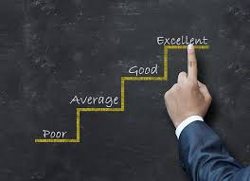

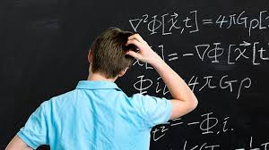
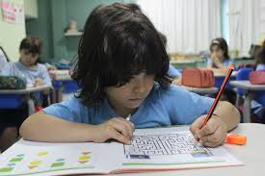
Critérios de avaliação
Um (1) trabalho em grupo com peso de 85%.
Envolvendo questões práticas e/ou teóricas.
Uma parte do trabalho será feita presencialmente.
Atividades (quizzes e laboratórios) com peso de 15%.
Podem sempre ser entregues até o fim de semana da próxima aula.
As atividades podem ser resolvidas em grupos de no máximo 3 alunos.
As atividades serão atribuídas e entregues através do MS Teams.
Extra: 10% da nota da FETIN (mas precisa envolver IA).
Frequência
Gerada automaticamente pelo MS Teams.
Por favor, acompanhem suas frequências através do portal.

Slide 6
Por que estudar IA?

Slide 7








Motivação
Emprego: grandes empresas usam IA para
Automatizar tarefas repetitivas e demoradas.
Processar grandes volumes de dados para extração de insights.
Personalizar produtos e serviços.
Otimizar processos.
Apoiar decisões.
Tudo isso para aumentar a produtividade, reduzir custos e serem mais competitivas.
Além das empresas de tecnologia, IA é e pode ser empregada em empresas de telecom, saúde, finanças, automação etc.
Notes:
Processar grandes volumes de dados para extração de insights
A utilização de IA para processar grandes volumes de dados tem como objetivo identificar padrões, tendências ou relações ocultas nos dados. Esse processo vai além da capacidade humana de análise manual, permitindo que a IA descubra insights significativos de forma mais rápida e precisa. Ao extrair insights dos dados, as organizações podem obter informações estratégicas para tomada de decisões informadas. Isso inclui identificar oportunidades de mercado, compreender o comportamento do cliente, otimizar processos operacionais e antecipar tendências futuras.
Criar experiências personalizadas para seus clientes
Ao empregar IA para criar experiências personalizadas, as empresas podem analisar dados sobre o comportamento, preferências e histórico de compra de cada cliente.
Com base nessa análise, a IA pode recomendar produtos ou serviços específicos, personalizar ofertas, ajustar interfaces de usuário e adaptar interações em tempo real. Isso resulta em uma experiência mais relevante e agradável para o cliente, aumentando a satisfação e fortalecendo o relacionamento entre a empresa e seus consumidores.
Por exemplo, Netflix faz recomendações de files e séries. A Amazon de produtos que você pode gostar.

Slide 8
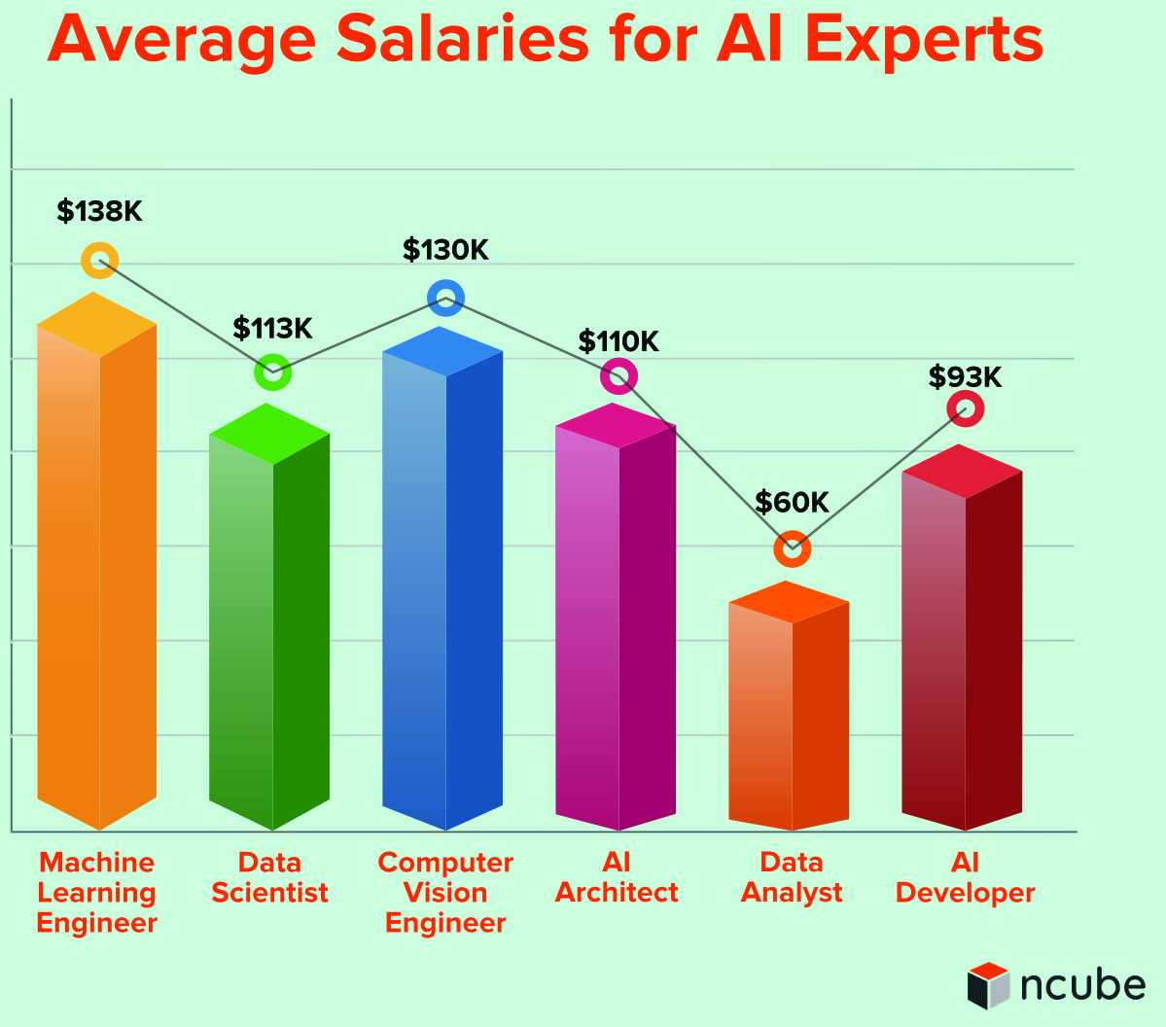
Motivação
Salário: como as empresas têm se apoiado mais e mais em IA, elas têm tido uma demanda crescente por profissionais com esse conhecimento.
Os salários são muito bons, pois a demanda é alta, mas não existem tantos profissionais com essa experiência no mercado.
Valores anuais médios nos EUA
Fonte: https://ncube.com/blog/ai-engineers-career-paths-roles-and-salaries
Notes:
A inteligência artificial (IA) está se tornando cada vez mais presente em diversos setores da economia, o que está abrindo oportunidades em várias profissões relacionadas. Algumas das principais profissões que trabalham com IA incluem:
Cientista de Dados: Responsável por coletar, analisar e interpretar grandes volumes de dados para desenvolver modelos e algoritmos de IA.
Engenheiro de Machine Learning: Desenvolve algoritmos e sistemas de aprendizado de máquina para capacitar a IA a aprender e tomar decisões.
Desenvolvedor de IA: Cria e implementa sistemas e aplicativos que utilizam tecnologias de IA.
Pesquisador em IA: Realiza pesquisas para avançar o conhecimento em inteligência artificial e desenvolver novos conceitos e técnicas.
Especialista em Processamento de Linguagem Natural (NLP): Trabalha no desenvolvimento de sistemas capazes de entender, interpretar e responder a linguagem humana de forma natural.
Engenheiro de Visão Computacional: Desenvolve sistemas que permitem que as máquinas "vejam" e compreendam imagens e vídeos.
Analista de Dados: Responsável por coletar, limpar e organizar dados para utilização em projetos de IA.
Arquiteto de Dados: Projetista de infraestruturas de dados que apoiam as aplicações de IA.
Engenheiro de Robótica: Projeta e desenvolve robôs com capacidades de IA e aprendizado autônomo.
Especialista em Ética de IA: Trabalha para garantir que os sistemas de IA sejam desenvolvidos e utilizados de maneira ética e responsável.
Especialista em Automação de Processos Robóticos (RPA): Implementa soluções de automação usando IA para otimizar processos de negócios.
Especialista em IA para Saúde: Aplica a IA no diagnóstico médico, descoberta de medicamentos e assistência ao paciente.
Engenheiro de IA para veículos autônomos: Trabalha na concepção e desenvolvimento de sistemas de IA para veículos sem motorista.

Slide 9









Motivação
Pesquisa: IA já é empregada no 5G e terá um papel fundamental na próxima geração de redes móveis (6G) e sem fio.
Os algoritmos de IA serão usados nas mais diversas camadas da rede para auxiliar em tarefas que vão desde a estimação de canal, detecção de símbolos de uma modulação, alocação de recursos (e.g., feixes, potência, subportadoras) até segurança cibernética e chatbots para atendimento.
Notes:
Referências:
[1] Matti Latva-aho ad Kari Leppänen (editors), KEY DRIVERS AND RESEARCH CHALLENGES FOR 6G UBIQUITOUS WIRELESS INTELLIGENCE, 6G Flagship, University of Oulu, Oulu, disponível online em: http://jultika.oulu.fi/files/isbn9789526223544.pdf
[2] Mostafa Zaman Chowdhury, Md. Shahjalal, Shakil Ahmed, Yeong Min Jang, “6G Wireless Communication Systems: Applications, Requirements, Technologies, Challenges, and Research Directions”, https://arxiv.org/ftp/arxiv/papers/1909/1909.11315.pdf

Slide 10
Mas o que é inteligência artificial?

Slide 11
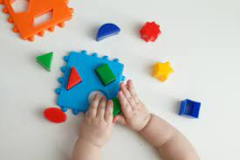

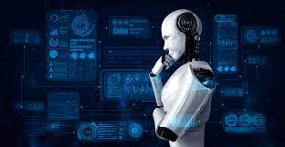
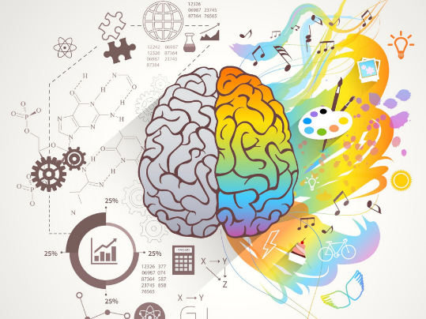
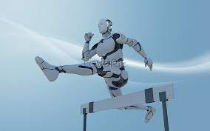
O que é inteligência artificial?
Campo da computação que almeja criar máquinas que imitem as capacidades humanas.
Que capacidades são essas?
Percepção
Aprendizagem
Raciocínio
Planejamento
Compreensão e geração de linguagem
Tomada de decisão
Notes:
Percepção (visão, audição, olfato, paladar, tato)
Aprendizagem (aprender com experiências)
Raciocínio (resolver problemas)
Planejamento (definir ações para atingir objetivos)
Compreensão e geração de linguagem (ler, escrever, conversar)
Tomada de decisão (escolher a melhor ação)

Slide 12
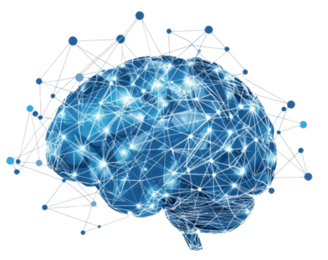
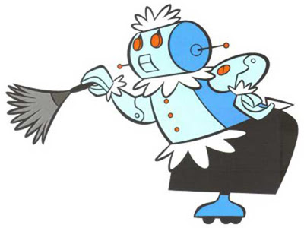
O que é inteligência artificial?
Definição formal:
A IA é o campo da computação que desenvolve agentes (i.e., máquinas) inteligentes capazes de:
Perceber e interagir com o ambiente
Aprender com dados
Raciocinar
Tomar decisões
Agir para atingir objetivos
Porém, existe um problema...
Sensores
Percepções
Agente
Ambiente
Ações
Atuadores
Notes:
Objetivo: Criar máquinas que imitem nossa capacidade mental para uma determinada tarefa.
Porém, esta imitação não será perfeita dado que somos construídos de matéria viva e até o momento não fomos capazes de criar nada semelhante ao nosso cérebro.
Essa imitação é, portanto, apenas uma aproximação. É por isso que em IA fala-se da criação de máquinas que são modelos de nossa capacidade de aprender, raciocinar, enxergar, falar, ouvir, etc.
A IA fraca concentra-se na realização de uma tarefa específica, como responder a perguntas com base na entrada do usuário ou jogar xadrez. Carros autônomos e assistentes virtuais, como Siri, são exemplos de IA fraca. IA forte pode realizar uma variedade de tarefas, eventualmente ensinando-se a resolver novos problemas. A IA fraca depende da interferência humana para definir os parâmetros de seus algoritmos de aprendizagem e fornecer os dados de treinamento relevantes para garantir a precisão. Embora a entrada humana acelere a fase de crescimento da IA forte, ela não é necessária e, com o tempo, desenvolve uma consciência semelhante à humana em vez de simulá-la, como a IA fraca.

Slide 13

O problema da inteligência artificial
Criar máquinas que emulem todas as nossas capacidades de uma única vez, não é uma tarefa simples.
É um problema muito complexo e difícil de ser resolvido de uma só vez.
Sendo assim, divide-se o problema em problemas menores, chamados de subáreas da IA.
IA é uma área muito ampla que engloba várias aplicações (subáreas) diferentes.
IAG
Robótica
PLN
VC
ML
Raciocínio
Representação
Planejamento
Notes:
Emular as habilidades/capacidades humanas. Emulação é o processo de replicar o comportamento de um sistema usando um sistema diferente

Slide 14
Quais são as subáreas da IA?

Slide 15
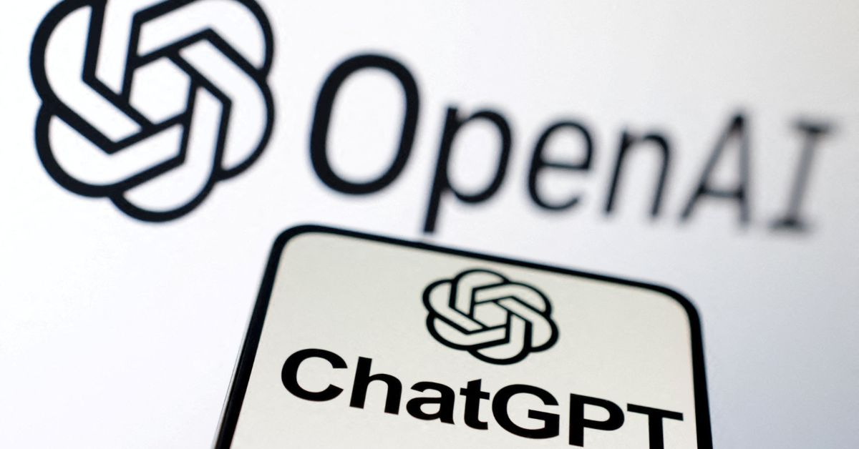
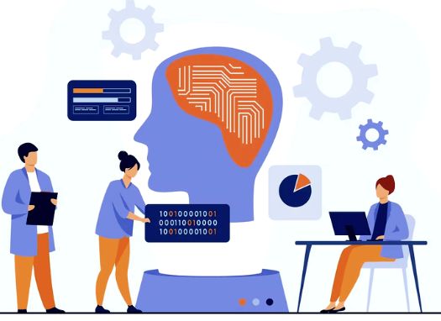
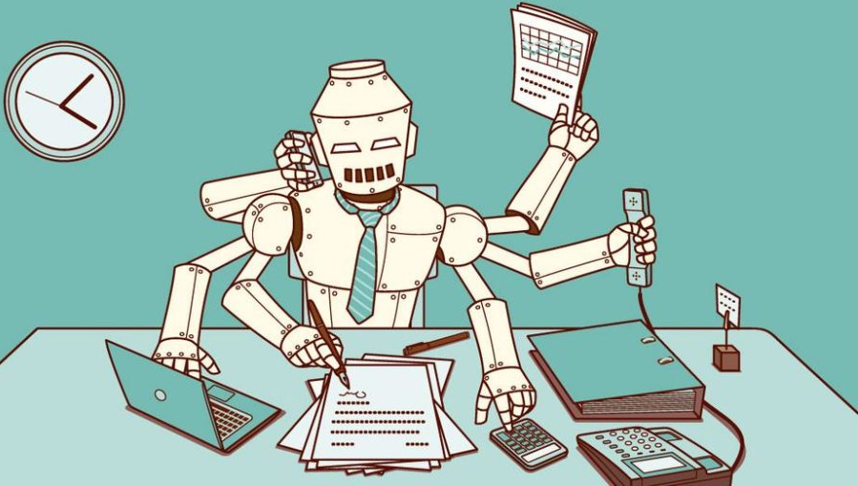
Subáreas da inteligência artificial
Processamento de linguagem natural
Compreensão e interpretação de linguagens humanas.
Representação do conhecimento
Extração e armazenamento eficiente de conhecimento do mundo real.
Raciocínio automatizado
Resolução de problemas complexos a partir de conhecimento prévio.
Planejamento
Definição de ações para atingir objetivos.
Notes:
AI is a broader concept to create intelligent machines that can simulate human thinking capability and behavior, whereas, machine learning is an application or subset of AI that allows machines to learn from data without being programmed explicitly.
Processamento de linguagem natural: criação automática de resumos, tradução de textos, reconhecimento de fala, etc.
Representação do conhecimento: lida com problemas de como criar (extrair, absorver) e armazenar conhecimento do mundo. É um campo da inteligência artificial que se concentra no design de representações computacionais que capturam informações sobre o mundo.
Raciocínio automatizado: utiliza o conhecimento armazenado por computadores para resolver problemas complexos, como por exemplo, provar teoremas matemáticos.
Planejamento: tem como objetivo encontrar um plano que permita uma máquina executar uma tarefa, a partir de uma situação inicial.
Visão computacional: desenvolvimento de máquinas inteligentes que obtém informação de imagens e vídeos. Exemplos: reconhecimento de faces, controle de qualidade em industrias, carros autônomos, etc.
Robótica: lida com o projeto, construção e operação de robôs que repliquem ações humanas. Exemplos: robôs militares, industriais, médicos, etc.
Aprendizado de máquina: lida com o design e construção de máquinas que executam uma tarefa específica sem terem sido explicitamente programadas para isso. Exemplos: algoritmo de recomendações do netflix, carro autômato, etc. Esses algortimos aprendem através da experiência.
Inteligência artificial geral: máquinas que possuem consciência e sentimentos, capazes de oferecer soluções para qualquer tipo de problema. IAG é a meta dos pesquisadores da inteligência artificial. Somente com ela, a IA poderá resolver problemas chamados de “transversais”, aqueles que exigem mais de uma habilidade e variadas tomadas de decisão. Em resumo, é uma máquina com a mesma capacidade intelectual de um ser humano, podendo realizar qualquer atividade inteligente que o homem domine.
KR&R: Knowledge representation and reasoning
First of all, leave the terms artificial and machine aside. We will try to understand the words intelligence and learning one-by-one. Think of how one can solve a given (mathematical and not real life) problem. There are two possibilities - either
Method 1: he/she/it has solved such a problem before and has learned how to solve such problems or
Method 2: (it is first time he/she/it faced this type of problem and) he/she/it is actually intelligent to think of possibilities of how to solve the problem based on what he/she/it knows, right?
The former is called learning and the latter is called knowledge (along with intelligence). So, in short, to solve a problem, one needs either of these two. Hence, learning is a part of intelligence.
Simulação tem a ver com a possibilidade de imitar o comportamento de um sistema sem necessariamente reproduzir seus componentes ou saber como ele funciona internamente.
Emulação tem a ver com a possibilidade de reconstruir um sistema a partir do entendimento do funcionamento do mesmo, de forma que o resultado seja bastante semelhante ao original.
Um exemplo ilustrativo: No filme "Enigma de Outro Mundo", o alienígena tem um processo de reprodução que a partir do DNA da sua vítima replica uma nova pessoa, imitando quase que completamente seus órgãos, tecidos, etc. Isso seria uma emulação. Já no filme "Homem Bicentenário", um robô tenta imitar a aparência e comportamento dos humanos. Isso seria uma simulação.
No seu caso, o programa que reproduz o comportamento do dispositivo Android é um emulador porque você pode colocar seu código que roda no dispositivo real e ele funcionará da mesma forma. Já, se a aplicação rodando no browser for uma aplicação completamente diferente da que roda no dispositivo, porém o resultado para o usuário é o mesmo, então a aplicação é um simulador.

Slide 16
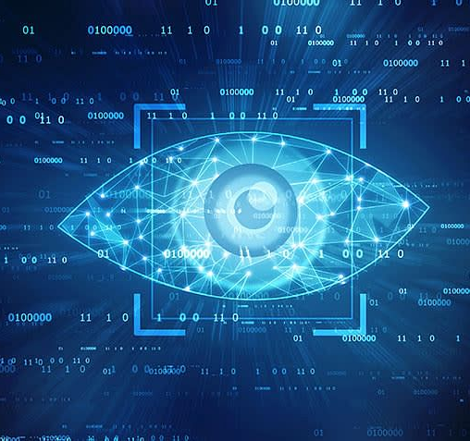
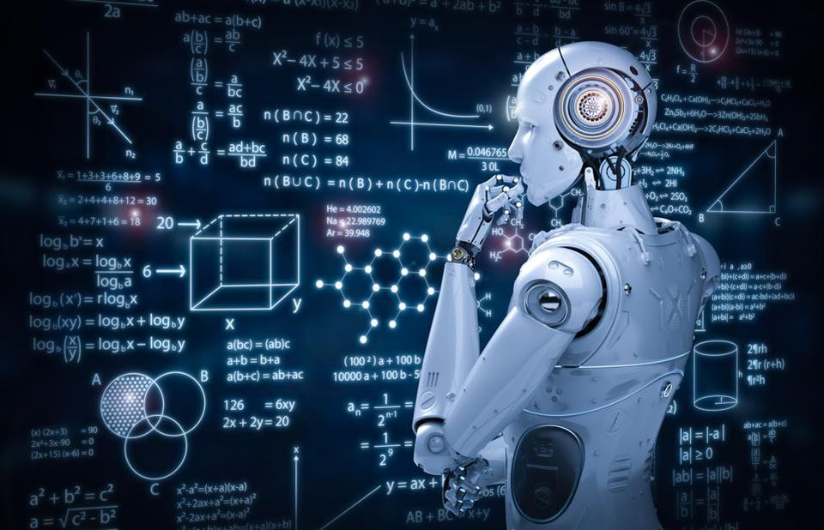
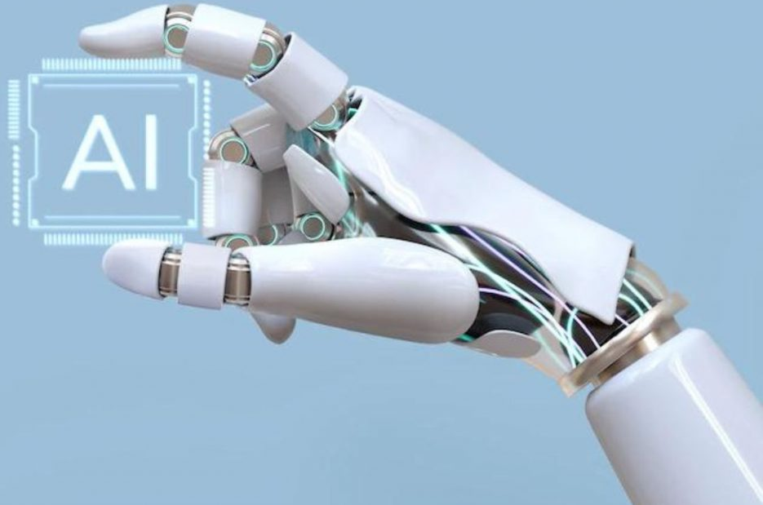
Subáreas da inteligência artificial
Visão computacional
Compreensão e interpretação de imagens e vídeos.
Robótica
Criação de robôs capazes de capazes de perceber e interagir com o ambiente.
Aprendizado de máquina
Criação de máquinas que aprendem através de experiências prévias.
Inteligência artificial geral (IAG)
Criação de máquinas que se comportem como seres humanos. É a meta final da IA.
Notes:
AI is a broader concept to create intelligent machines that can simulate human thinking capability and behavior, whereas, machine learning is an application or subset of AI that allows machines to learn from data without being programmed explicitly.
Processamento de linguagem natural: criação automática de resumos, tradução de textos em uma língua para outra, reconhecimento de fala, etc.
Representação do conhecimento: lida com problemas de como criar (extrair, absorver) e armazenar conhecimento do mundo. É um campo da inteligência artificial que se concentra no design de representações computacionais que capturam informações sobre o mundo.
Raciocínio automatizado: utiliza o conhecimento armazenado por computadores para resolver problemas complexos, como por exemplo, provar teoremas matemáticos.
Planejamento: tem como objetivo encontrar um plano que permita uma máquina executar uma tarefa, a partir de uma situação inicial.
Visão computacional: desenvolvimento de máquinas inteligentes que obtém informação de imagens e vídeos. Exemplos: reconhecimento de faces, controle de qualidade em industrias, carros autônomos, etc.
Robótica: lida com o projeto, construção e operação de robôs que repliquem ações humanas. Exemplos: robôs militares, industriais, médicos, etc.
Aprendizado de máquina: lida com o design e construção de máquinas que executam uma tarefa específica sem terem sido explicitamente programadas para isso. Exemplos: algoritmo de recomendações do netflix, carro autômato, etc. Esses algortimos aprendem através da experiência.
Inteligência artificial geral: máquinas que possuem consciência e sentimentos, capazes de oferecer soluções para qualquer tipo de problema. IAG é a meta dos pesquisadores da inteligência artificial. Somente com ela, a IA poderá resolver problemas chamados de “transversais”, aqueles que exigem mais de uma habilidade e variadas tomadas de decisão. Em resumo, é uma máquina com a mesma capacidade intelectual de um ser humano, podendo realizar qualquer atividade inteligente que o homem domine.
KR&R: Knowledge representation and reasoning
First of all, leave the terms artificial and machine aside. We will try to understand the words intelligence and learning one-by-one. Think of how one can solve a given (mathematical and not real life) problem. There are two possibilities - either
Method 1: he/she/it has solved such a problem before and has learned how to solve such problems or
Method 2: (it is first time he/she/it faced this type of problem and) he/she/it is actually intelligent to think of possibilities of how to solve the problem based on what he/she/it knows, right?
The former is called learning and the latter is called knowledge (along with intelligence). So, in short, to solve a problem, one needs either of these two. Hence, learning is a part of intelligence.
Simulação tem a ver com a possibilidade de imitar o comportamento de um sistema sem necessariamente reproduzir seus componentes ou saber como ele funciona internamente.
Emulação tem a ver com a possibilidade de reconstruir um sistema a partir do entendimento do funcionamento do mesmo, de forma que o resultado seja bastante semelhante ao original.
Um exemplo ilustrativo: No filme "Enigma de Outro Mundo", o alienígena tem um processo de reprodução que a partir do DNA da sua vítima replica uma nova pessoa, imitando quase que completamente seus órgãos, tecidos, etc. Isso seria uma emulação. Já no filme "Homem Bicentenário", um robô tenta imitar a aparência e comportamento dos humanos. Isso seria uma simulação.
No seu caso, o programa que reproduz o comportamento do dispositivo Android é um emulador porque você pode colocar seu código que roda no dispositivo real e ele funcionará da mesma forma. Já, se a aplicação rodando no browser for uma aplicação completamente diferente da que roda no dispositivo, porém o resultado para o usuário é o mesmo, então a aplicação é um simulador.

Slide 17
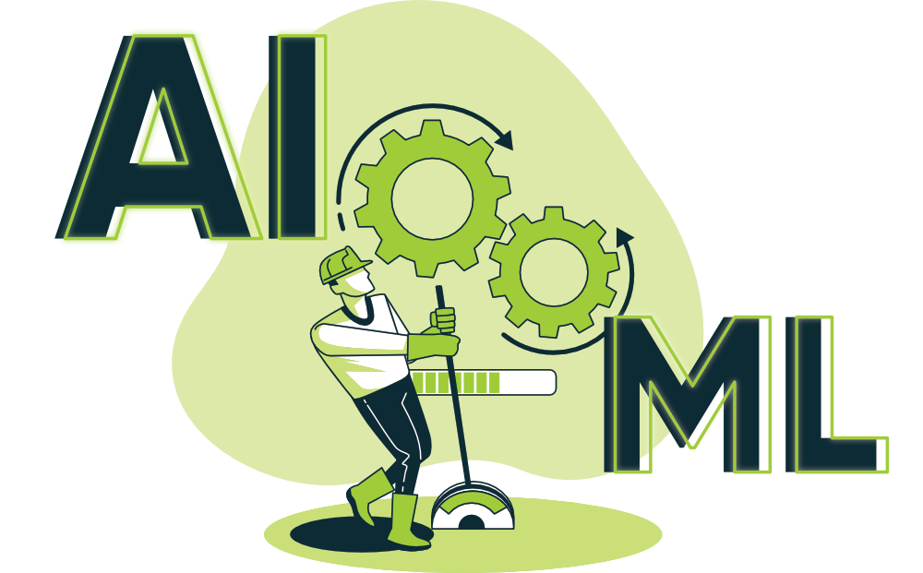
Subáreas da inteligência artificial
Como vimos, IA é um área muito ampla e não teríamos tempo para ver todas as subáreas.
Além disso, ML é a base da IA moderna.
Hoje, quando falamos de IA, na verdade estamos falando de ML.
Exemplos: Redes convolucionais (imagens), transformers (ChatGPT), modelos de difusão (geração de dados sintéticos).
Assim, focaremos no estudo dos fundamentos do aprendizado de máquina.

Slide 18
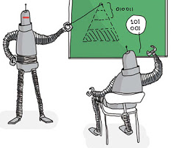

Por que ML é importante?
É uma ferramenta geral
Aplica-se à saúde, telecomunicações, finanças, indústria e ciência.
Resolve problemas complexos
Aprende padrões em dados quando modelar o problema matematicamente é difícil.
Reduz custo e tempo
Automatiza tarefas e substitui soluções computacionalmente caras.
Tem alta demanda
É uma das tecnologias mais utilizadas pela indústria e pela pesquisa.
Notes:
Foco do curso: estudo dos principais algoritmos de Aprendizado de Máquina. Por quê?
ML oferece ferramentas importantes para a solução eficiente de vários problemas em várias áreas do conhecimento.
ML is a learning technique where machines learn from huge data sets.
Weak AI is the form of AI where programs are developed to perform specific tasks, for instance, Machine learning, Planning, Computer vision, etc.

Slide 19
OK, mas o que é o aprendizado de máquina?

Slide 20
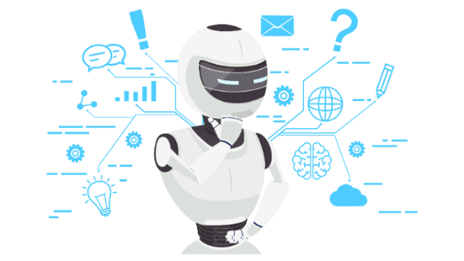
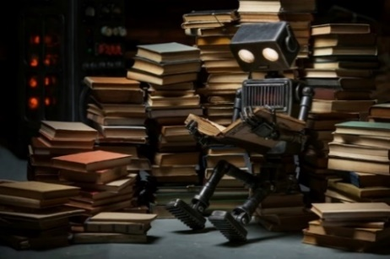
O que é o aprendizado de máquina?
É uma das subáreas da inteligência artificial.
O termo foi cunhado em 1959, pelo cientista da computação Arthur Samuel, que o definiu como o
“Campo de estudo que dá aos computadores a habilidade de aprender sem serem explicitamente programados.”
Notes:
O termo “Machine Learning” (Aprendizado de Máquina) foi cunhado por:
🧠 Arthur Samuel
Ele utilizou a expressão pela primeira vez em 1959, enquanto trabalhava na IBM.
Samuel definiu aprendizado de máquina como:
“O campo de estudo que dá aos computadores a habilidade de aprender sem serem explicitamente programados.”
Ele ficou especialmente conhecido por desenvolver um programa de damas (checkers) que aprendia a melhorar seu desempenho jogando contra si mesmo — um dos primeiros exemplos práticos de aprendizado automático.

Slide 21
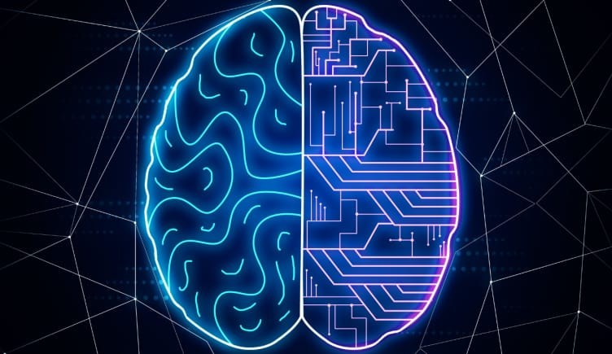
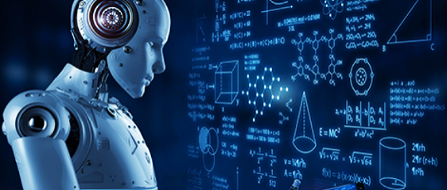
O que é o aprendizado de máquina?
Mas como eles aprendem?
Através de experiências prévias, induz-se conhecimento nas máquinas.
Algoritmos de ML são orientados a dados, ou seja:
Eles aprendem automaticamente (através de treinamento) uma solução geral para um problema a partir de um conjunto de dados fornecido a eles.
Conjuntos de dados = experiências prévias
Notes:
ML: técnicas e algoritmos orientadas a dados: aprendem automaticamente a partir de grandes volumes de dados.
O aprendizado de máquina pode ser definido como o processo de induzir inteligência em uma máquina sem que ela seja explicitamente programada.
Por exemplo, o filtro de spam do gmail utiliza aprendizado de máquina para aprender se um email é spam (por exemplo, sinalizados por usuários) e exemplos de emails regulares (não spam, também chamados de “ham").
Os exemplos que o modelo usa para aprender são chamados de conjunto de treinamento. Cada exemplo de treinamento é chamado de instância de treinamento (ou amostra).
Induzir conhecimento através da apresentação de experiências prévias.
Induzir conhecimento através de experiências prévias.
Através de experiências prévias, induz-se conhecimento nas máquinas

Slide 22
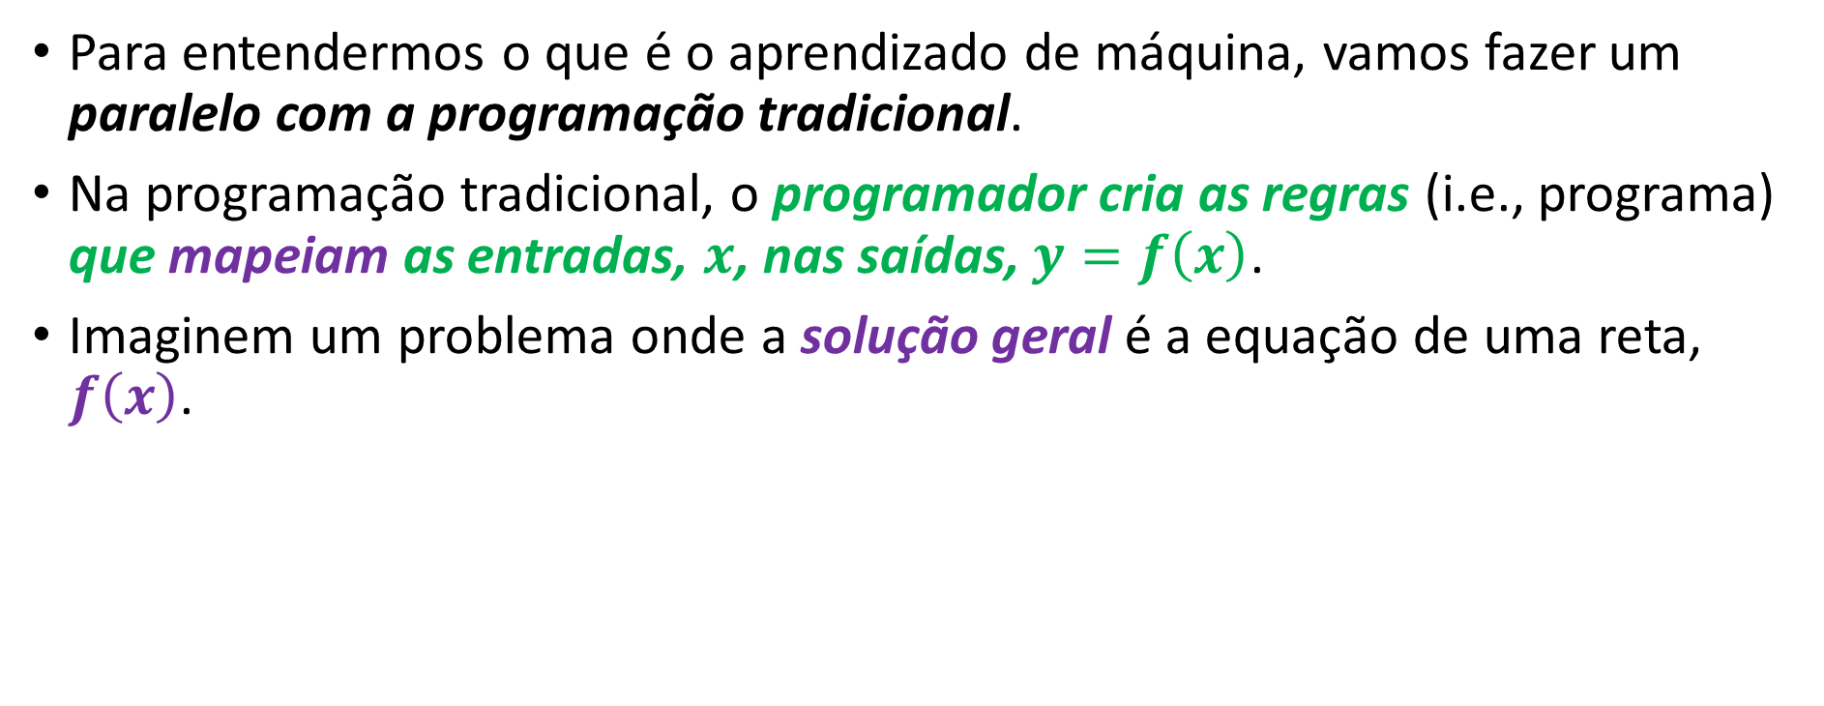
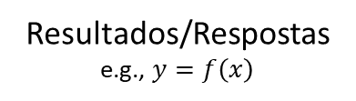
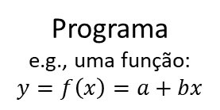
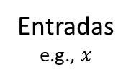
Paradigma da programação tradicional
Para entendermos o que é o aprendizado de máquina, vamos fazer um paralelo com a programação tradicional.
Na programação tradicional, o programador cria as regras (i.e., programa) que mapeiam as entradas, $x$, nas saídas, $y=f\left(x\right)$.
Imaginem um problema onde a solução geral é a equação de uma reta, $f\left(x\right)$.
def f(x):
a = 1.0
b = 2.0
y = a + b * x
return y
Programação Tradicional
Programa
e.g., uma função: $y=f\left(x\right)=a+bx$
Computador
Resultados/Respostas
e.g., $y=f\left(x\right)$
Entradas
e.g., $x$
Notes:
Através de treinamento com o conjunto de dados,
A tradução para "human engineered" é "projetado por humanos" ou "desenvolvido por humanos". o algoritmo de ML aprende um modelo que reproduz os resultados esperados e generaliza para entradas não vistas durante o treinamento.

Slide 23
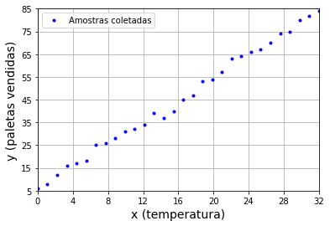
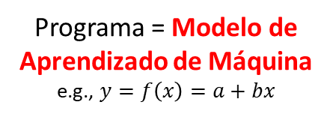
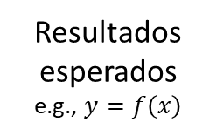
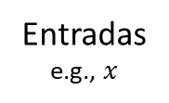
O paradigma do aprendizado de máquina
“... aprender sem serem explicitamente programados.”
Esse trecho pode ser entendido se reorganizarmos a figura anterior.
No ML, nós fornecemos as entradas e as respostas esperadas ao computador e deixamos que ele aprenda, através de treinamento, um modelo (i.e., as regras/função) que mapeie as entradas nas respostas esperadas.
Paleteria Mexicana
Aprendizado de Máquina
Resultado do treinamento
Entradas
e.g., $x$
Computador
Programa = Modelo de Aprendizado de Máquina
e.g., $y=f\left(x\right)=a+bx$
Resultados esperados
e.g., $y=f\left(x\right)$
Conjunto de dados de treinamento = experiências prévias.
Notes:
Através de treinamento com o conjunto de dados, o algoritmo de ML aprende um modelo que reproduz os resultados esperados e generaliza para entradas não vistas durante o treinamento.
Então, em vez de você tentar descobrir as regras que agem sobre os dados para lhe dar uma resposta, e se você fizer o contrário e fornecer as respostas com os dados e tiver um computador que pode descobrir as regras que irão combiná-los juntos?

Slide 24
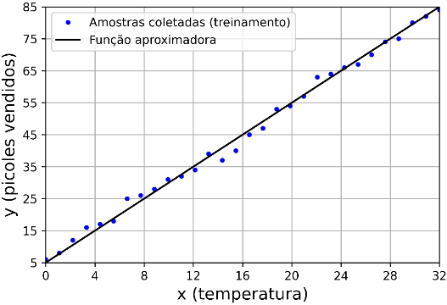
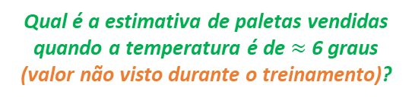
Generalização
Porém, não basta que o algoritmo de ML aprenda um modelo que faça um bom mapeamento apenas para os dados do conjunto de treinamento.
O treinamento deve gerar um modelo que aprendeu uma solução geral, ou seja, que generalize para entradas não vistas durante o treinamento.
Aprendizado de Máquina
Entradas inéditas
6
Computador com modelo de ML treinado
23
Saída ou inferência
O modelo aprendeu que uma reta é um bom mapeamento.
6
6
Qual é a estimativa de paletas vendidas quando a temperatura é de $≈$ 6 graus (valor não visto durante o treinamento)?
A partir do mapeamento aprendido (i.e., reta), o modelo gera como saída o valor 23, que é coerente com o restante dos dados.
Notes:
No contexto de aprendizado de máquina, a generalização refere-se à capacidade de um modelo treinado em um conjunto de dados específico de realizar predições precisas e acuradas em dados que nunca foram vistos durante o processo de treinamento.
Quando um modelo é treinado em um conjunto de dados, ele busca aprender padrões e regras que governam os relacionamentos entre as entradas e as saídas desse conjunto. A generalização ocorre quando o modelo consegue aplicar esse conhecimento aprendido para fazer predições em novos dados que não foram usados durante o treinamento. Em outras palavras, um modelo generalizado é capaz de "generalizar" o conhecimento adquirido com o conjunto de treinamento para realizar previsões precisas em situações desconhecidas.
A generalização é um aspecto crítico do aprendizado de máquina, pois o objetivo é que o modelo seja capaz de lidar efetivamente com dados do mundo real, que podem ser diferentes ou conter variações em relação ao conjunto de treinamento. Um modelo que generaliza bem evita problemas de superajuste (overfitting), onde ele se torna muito específico para o conjunto de treinamento e tem um desempenho inferior em novos dados, ou problemas de subajuste (underfitting), onde ele não captura adequadamente os padrões do conjunto de treinamento e também não tem um desempenho satisfatório em novos dados.

Slide 25
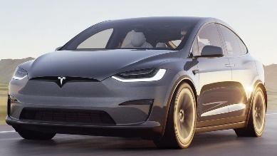

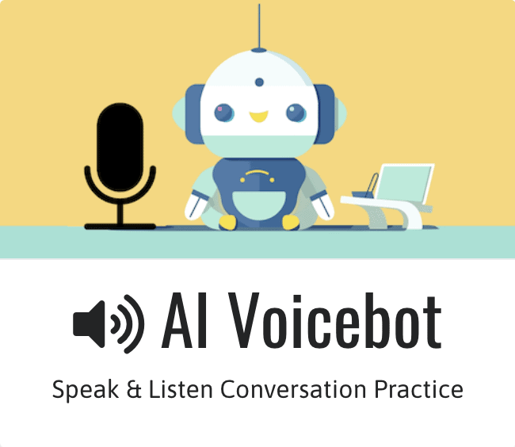
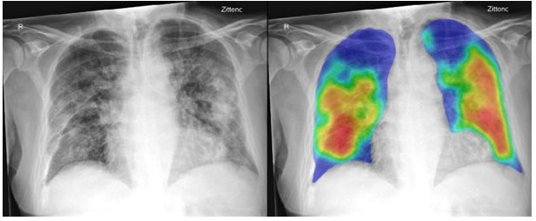

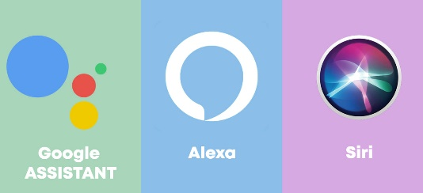

Exemplos de aplicações de ML em várias áreas
Transporte: veículos autônomos.
Negócios: recomendação de produtos e conteúdos (e.g., amazon e netflix).
Educação: pontuação automatizada de fala em testes de Inglês.
Saúde: detecção e diagnóstico de doenças (câncer, Alzheimer, pneumonia, COVID-19, etc.).
Finanças: detecção de fraudes com cartão de crédito.
Tecnologia: assistentes pessoais (e.g., chatGPT, Siri, Alexa, Cortana, etc.).
Notes:
Recomendação de produtos: IA extrai conhecimento através do comportamento dos clientes e com isso consegue recomendar produtos específicos/customizados para os clientes.
“Faculdade particular usa robô para corrigir provas e dar nota aos alunos”, https://cartacampinas.com.br/2020/04/faculdade-particular-usa-robo-para-corrigir-provas-e-dar-nota-aos-alunos/
“Artificial Intelligence May Be Key to Better Weather Forecasts”, https://eos.org/opinions/artificial-intelligence-may-be-key-to-better-we
“AI improves fraud detection, prediction and prevention”, https://www.ibm.com/analytics/fraud-predictionather-forecasts
“Inteligência artificial ajuda em diagnóstico da covid-19 no Brasil”, https://www.correiobraziliense.com.br/app/noticia/ciencia-e-saude/2020/08/04/interna_ciencia_saude,878353/inteligencia-artificial-ajuda-em-diagnostico-da-covid-19-no-brasil.shtml

Slide 26



Principais motivos da difusão do ML
Grandes volumes de dados disponíveis: centenas de terabytes são gerados por dia.
Possibilidade de extrair informações úteis de enormes volumes de dados, algo que é impossível para seres humanos.
Isso vale ouro, pois tem grande potencial para aumentar o lucro das empresas.
Surgimento de recursos computacionais poderosos tais como GPUs, FPGAs e CPUs com múltiplos cores.
Surgimento de novas estratégias de aprendizagem, e.g., deep-learning, deep reinforment-learning, modelos generativos, transformers etc.
Disponibilidade de bibliotecas que facilitam o desenvolvimento de soluções com ML.
Notes:
Estamos vivendo na era da informação. Nessa era, um volume sem precedentes de dados (de tera a petabytes) está disponível, impossibilitando sua análise por nós seres humanos. Porém, para modelos de ML, quanto mais dados melhor será o aprendizado.
Hoje em dia, dados são preciosíssimos e a extração de novas informações (úteis) vale ouro.
Surgimento de recursos computacionais poderosos tais como GPUs, FPGAs, CPUs com múltiplos cores.
Surgimento de novas estratégias de treinamento (i.e., aprendizagem).
Existência de frameworks e bibliotecas que facilitam o desenvolvimento de soluções com ML.
TensorFlow é uma biblioteca de software livre e de código aberto para fluxo de dados e programação diferenciável. É uma biblioteca matemática simbólica e também é usada para aplicativos de aprendizado de máquina, como redes neurais.
Theano é uma biblioteca de computação científica. Foi desenvolvido pela Université de Montréal e está disponível desde 2007.
PyTorch é uma biblioteca de aprendizado de máquina de código aberto baseada na biblioteca Torch usada em aplicações de visão computacional e processamento de linguagem natural.
Scikit-learn é uma biblioteca de aprendizado de máquina de software livre para a linguagem de programação Python.
Keras é uma biblioteca de rede neural de código aberto escrita em Python. É capaz de rodar sobre TensorFlow, Microsoft Cognitive Toolkit, R, Theano ou PlaidML. Keras foi projetado para permitir experimentação rápida com redes neurais profundas, ele se concentra em ser fácil de usar, modular e extensível.
Pandas é uma biblioteca de código aberto criada para a linguagem de programação Python para manipulação e análise de dados. Em particular, oferece estruturas e operações de dados para manipulação de tabelas e séries temporais.

Slide 27
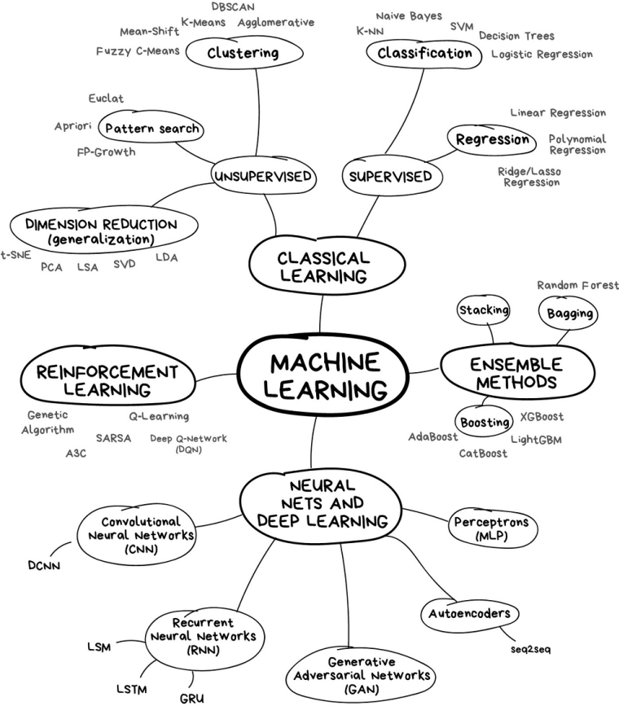
Paradigmas de aprendizado de máquina
Os algortimos de aprendizado de máquina podem ser agrupados de acordo com o tipo de aprendizado que realizam:
Supervisionado
Não-Supervisionado
Por Reforço
Notes:
Os algortimos de ML podem ser agrupados de acordo com o tipo de aprendizado que realizam:
Supervisionado
Não-Supervisionado
Semi-Supervisionado
Por Reforço
Metaheurístico

Slide 28
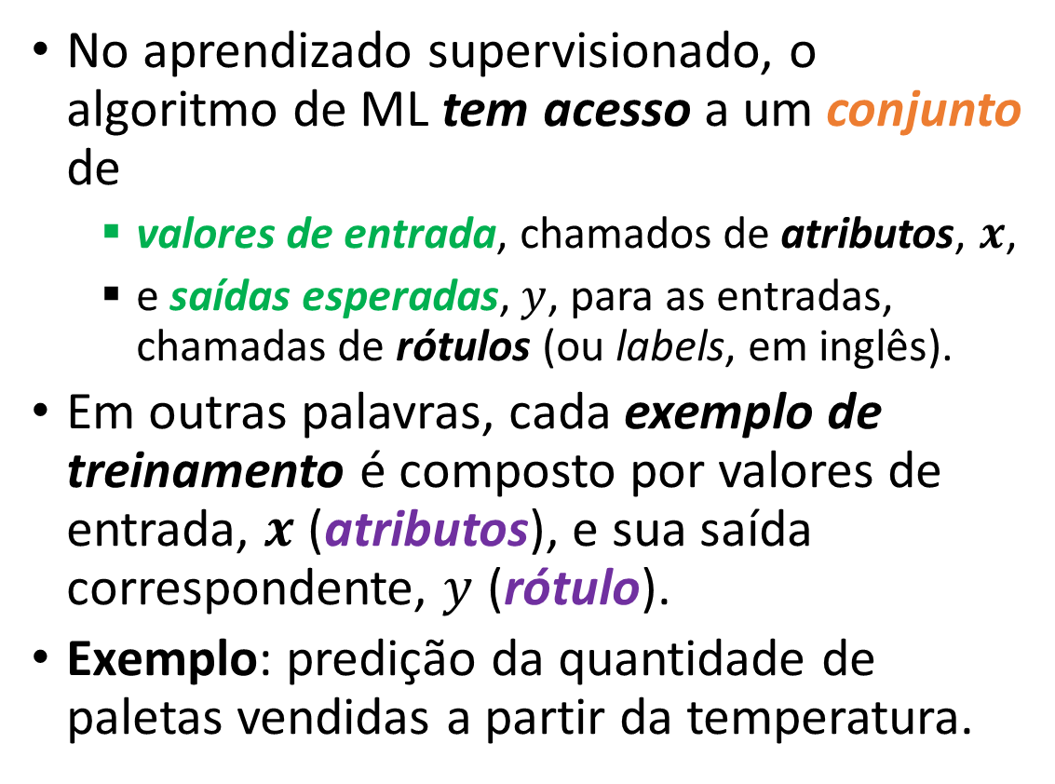
Aprendizado supervisionado
No aprendizado supervisionado, o algoritmo de ML tem acesso a um conjunto de
valores de entrada, chamados de atributos, $x$,
e saídas esperadas, $y$, para as entradas, chamadas de rótulos (ou labels, em inglês).
Em outras palavras, cada exemplo de treinamento é composto por valores de entrada, $x$ (atributos), e sua saída correspondente, $y$ (rótulo).
Exemplo: predição da quantidade de paletas vendidas a partir da temperatura.
Notes:
Aprendizado supervisionado é o processo de aprendizado quando a máquina sabe o que aprender, ou seja, os rótulos são o que a máquina deve aprender.
No aprendizado supervisionado, os dados de treinamento que você alimenta para o algoritmo incluem as soluções desejadas, chamadas de rótulos
Por exemplo, a algoritmo de ML do filtro de spam, tem como entrada o email (atributos são: remetente, assunto, corpo do email, horário recebido) e um rótulo dizendo se aquele é ou não um spam.
Analogia com trabalho, onde você tem alguém supervisionando seu trabalho e dizendo se o que foi feito está ou não correto.
Exemplos de regressão: predição de quando o número de leitos de UTI vão se esgotar devido a uma pandemia, predição do preço de ações, predição do preço de imóveis, no caso de engenharia aproximação da PDF de uma variável aleatória com PDF desconhecida, predição do path-loss.

Slide 29
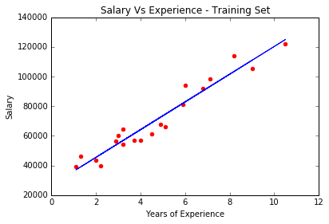
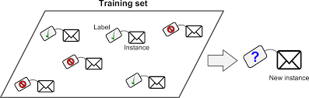
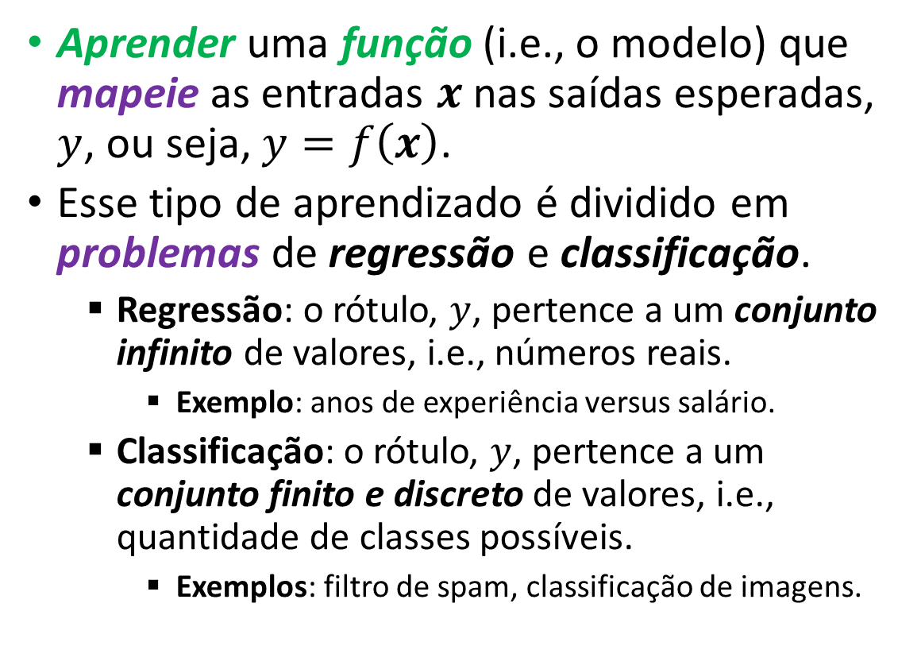




Objetivo dos algoritmos supervisionados
Aprender uma função (i.e., o modelo) que mapeie as entradas $x$nas saídas esperadas, $y$, ou seja, $y=f\left(x\right)$.
Esse tipo de aprendizado é dividido em problemas de regressão e classificação.
Regressão: o rótulo, $y$, pertence a um conjunto infinito de valores, i.e., números reais.
Exemplo: anos de experiência versus salário.
Classificação: o rótulo, $y$, pertence a um conjunto finito e discreto de valores, i.e., quantidade de classes possíveis.
Exemplos: filtro de spam, classificação de imagens.
$$f\left(x\right)=a+bx$$
$$(y)$$
$$(x)$$
$x=[x_{1},x_{2},x_{3},…]$: data, remetente, assunto, etc.
$y$: spam ou ham
Notes:
Aprendizado supervisionado é o processo de aprendizado quando a máquina sabe o que aprender, ou seja, os rótulos são o que a máquina deve aprender.
No aprendizado supervisionado, os dados de treinamento que você alimenta para o algoritmo incluem as soluções desejadas, chamadas de rótulos
Por exemplo, a algoritmo de ML do filtro de spam, tem como entrada o email (atributos são: remetente, assunto, corpo do email, horário recebido) e um rótulo dizendo se aquele é ou não um spam.
Analogia com trabalho, onde você tem alguém supervisionando seu trabalho e dizendo se o que foi feito está ou não correto.
Exemplos de regressão: predição de quando o número de leitos de UTI vão se esgotar devido a uma pandemia, predição do preço de ações, predição do preço de imóveis, no caso de engenharia aproximação da PDF de uma variável aleatória com PDF desconhecida, predição do path-loss.

Slide 30
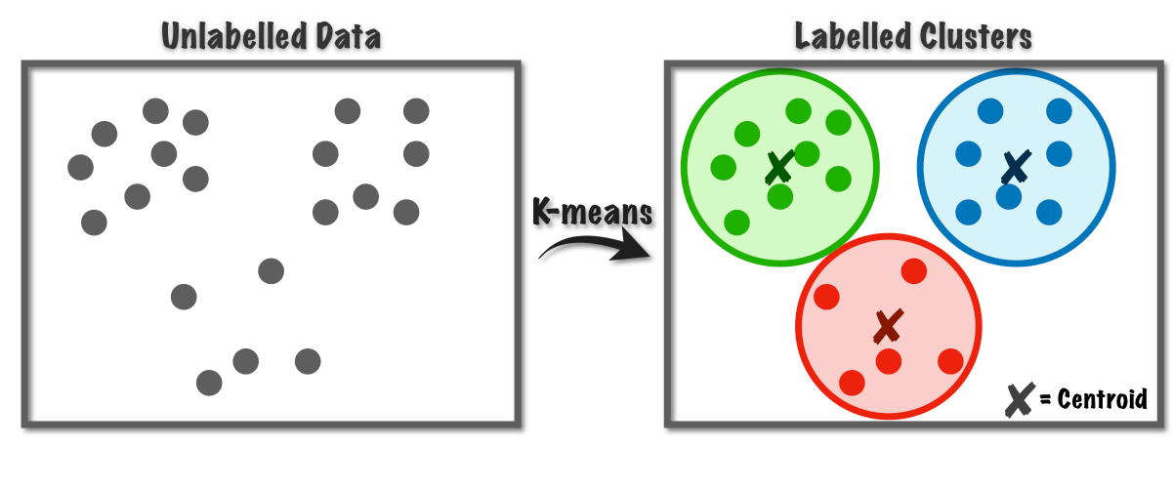
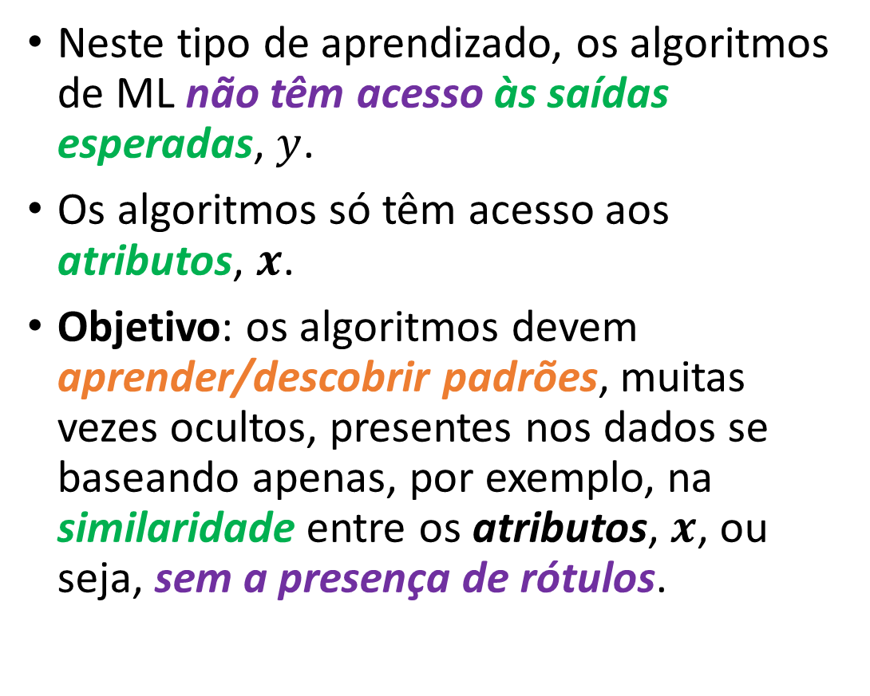
Aprendizado não-supervisionado
Neste tipo de aprendizado, os algoritmos de ML não têm acesso às saídas esperadas, $y$.
Os algoritmos só têm acesso aos atributos, $x$.
Objetivo: os algoritmos devem aprender/descobrir padrões, muitas vezes ocultos, presentes nos dados se baseando apenas, por exemplo, na similaridade entre os atributos, $x$, ou seja, sem a presença de rótulos.
Dados não rotulados
Algoritmo de aprendizado não-supervisionado
Dados agrupados por proximidade
Notes:
Clusterização: tarefa de agrupar automaticamente os dados de entrada (i.e., features) em grupos/clusters. O grupo é o rótulo que é determinado para os dados de entrada fornecidos. Ou seja, podemos dizer que a clusterização tem como objetivo fazer com que a máquina aprenda/encontre classes/grupos e rotule as features.
Exemplo de aplicação: Agrupar/encontrar grupos de clientes que são similares em termos de comportamento ou características para envio de propaganda personalizada.
Redução de dimensionalidade: como o próprio nome já diz, tem por objetivo encontrar formas eficientes de representação das entradas/features, ou seja, aprender vetores de saída com menor dimensão mas que ainda representem bem o vetor de entrada.
Exemplo de aplicação: Em reconhecimento de faces, os atributos possuem grandes dimensões (ou seja, são vetores grandes ) o que dificulta o treinamento de algoritmos de ML, portanto, diminuindo-se a dimensão das features pode-se diminuir o tempo de treinamento sem afetar muito a performance do algoritmo utilizado.
Aumento de dimensionalidade: aprender vetores de saída que possuam uma dimensão maior, aumentando a quantidade de informação sobre aquele vetor.
Exemplo de aplicação: Em sistemas de comunicação digital o aumento de dimensionalidade é utilizado para encontrar palavras código (code words) ótimas para um canal sem fio, ou seja, esse tipo de aprendizado encontra um vetor que possui informações adicionais (redundância) que consequentemente aumenta a chances de decodificação bem sucedida da mensagem transmitida.
Detecção de Anomalias: detecta se uma nova observação (i.e., atributos ou exemplos) pertence à mesma distribuição que as observações anteriores. Identificação de features que levantam suspeitas por serem significativamente diferentes da maioria dos dados.
Exemplo de aplicação: detecção de fraude bancária, fake news, defeito estrutural, problemas médicos, erros em um texto, controle de qualidade em fábricas, etc.
Regras de associação: tarefa de associar as entradas (i.e., atributos ou exemplos), encontrando regras que descrevam os dados de entrada.
Exemplo de aplicação: Localização de itens em supermercados. Por exemplo, o algoritmo pode encontrar uma regra de associação que diz que mais de 70% dos clientes que compram leite também compram pão e portanto, o supermercado pode colocar ambos produtos próximos uns dos outros, aumentando a chance da venda desses produtos.
Num supermercado, baseado em várias características do que foi comprado o algoritmo poderia encontrar um cluster/grupo de homens que compram fraldas e que também compram cerveja, e o supermercado poderia colocar essas mercadorias juntas.

Slide 31
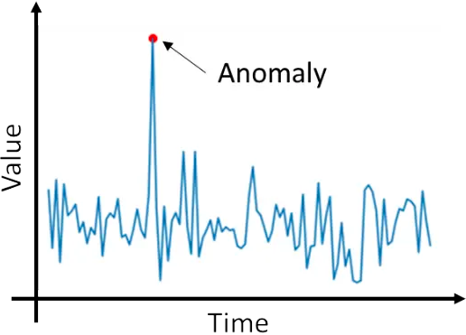
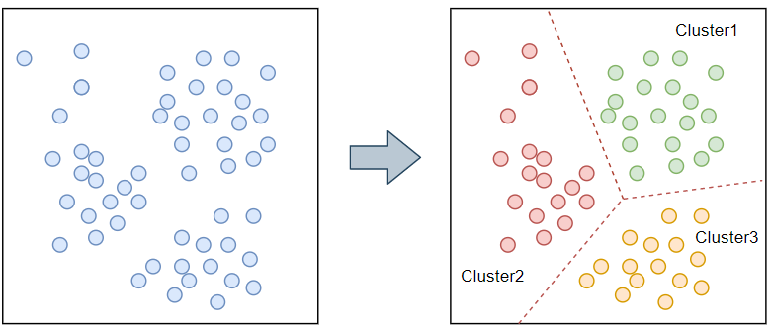
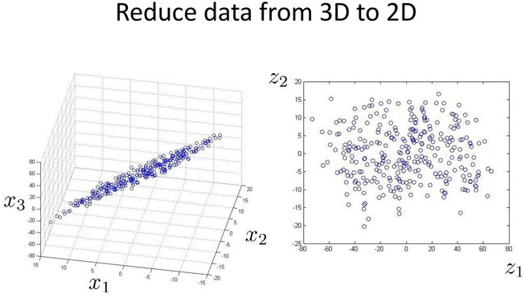
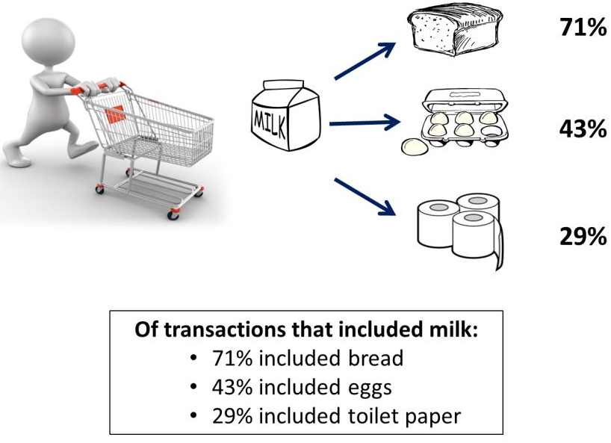
Aprendizado não-supervisionado
Detecção de Anomalias
Clusterização
Esses algoritmos tratam problemas de
clusterização,
detecção de anomalias (outliers),
redução de dimensionalidade,
e aprendizado de regras de associação.
Redução de dimensionalidade
Regras de associação
Notes:
Clusterização: tarefa de agrupar automaticamente os dados de entrada (i.e., features) em grupos/clusters. O grupo é o rótulo que é determinado para os dados de entrada fornecidos. Ou seja, podemos dizer que a clusterização tem como objetivo fazer com que a máquina aprenda/encontre classes/grupos e rotule as features.
Exemplo de aplicação: Agrupar/encontrar grupos de clientes que são similares em termos de comportamento ou características para envio de propaganda personalizada.
Redução de dimensionalidade: como o próprio nome já diz, tem por objetivo encontrar formas eficientes de representação das entradas/features, ou seja, aprender vetores de saída com menor dimensão mas que ainda representem bem o vetor de entrada (ou seja, sem perder muito da informação contida nos dados originais).
Exemplo de aplicação: Em reconhecimento de faces, os atributos possuem grandes dimensões (ou seja, são vetores grandes ) o que dificulta o treinamento de algoritmos de ML, portanto, diminuindo-se a dimensão das features pode-se diminuir o tempo de treinamento sem afetar muito a performance do algoritmo utilizado.
Aumento de dimensionalidade: aprender vetores de saída que possuam uma dimensão maior, aumentando a quantidade de informação sobre aquele vetor.
Exemplo de aplicação: Em sistemas de comunicação digital o aumento de dimensionalidade é utilizado para encontrar palavras código (code words) ótimas para um canal sem fio, ou seja, esse tipo de aprendizado encontra um vetor que possui informações adicionais (redundância) que consequentemente aumenta a chances de decodificação bem sucedida da mensagem transmitida.
Detecção de Anomalias: detecta se uma nova observação (i.e., atributos ou exemplos) pertence à mesma distribuição que as observações anteriores. Identificação de features que levantam suspeitas por serem significativamente diferentes da maioria dos dados.
Exemplo de aplicação: detecção de fraude bancária, fake news, defeito estrutural, problemas médicos, erros em um texto, controle de qualidade em fábricas, etc.
Regras de associação: tarefa de associar as entradas (i.e., atributos ou exemplos), encontrando regras que descrevam os dados de entrada.
Exemplo de aplicação: Localização de itens em supermercados. Por exemplo, o algoritmo pode encontrar uma regra de associação que diz que mais de 70% dos clientes que compram leite também compram pão e portanto, o supermercado pode colocar ambos produtos próximos uns dos outros, aumentando a chance da venda desses produtos.
Num supermercado, baseado em várias características do que foi comprado o algoritmo poderia encontrar um cluster/grupo de homens que compram fraldas e que também compram cerveja, e o supermercado poderia colocar essas mercadorias juntas.

Slide 32
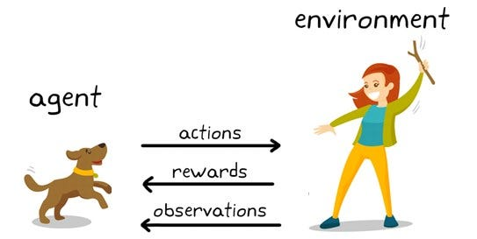
Aprendizado por reforço
Abordagem de aprendizado totalmente diferente das anteriores, pois ela não tem acesso a exemplos de treinamento, sejam eles rotulados ou não.
O algoritmo de aprendizado por reforço, chamado de agente nesse contexto, aprende como se comportar em um ambiente através de interações do tipo tentativa e erro.
O agente observa o estado do ambiente, seleciona, executa uma ação e recebe um reforço positivo ou negativo em consequência da ação tomada.
Notes:
Aprendizado por reforço pode ser entendido como o problema em que um agente deve aprender como se comportar em um ambiente através de interações do tipo “tentativa e erro”.
O agente tem como objetivo aprender/construir um modelo do ambiente em que está inserido através de interações do tipo “tentativa e erro”, ou seja, ele observa o ambiente, escolhe uma ação e aguarda o resultado da ação (reforço positivo ou negativo).
O algoritmo aprende a escolher ações apenas interagindo com o ambiente.
Problema da aprendizagem por reforço: Como escolher uma estratégia (conhecida como política) de ações que maximize o total de recompensas recebidas pelo agente.
A política pode ser entendida como sendo a função que mapeia os estados do ambiente em ações que o agente deve tomar: ∏(s) = a, de forma que o total de recompensas seja maximizado.
Exemplos:
Algoritmo muito utilizado em jogos.
O programa AlphaGo da Google (DeepMind) utilizou aprendizado por reforço (Deep reinforcement learning) para aprender a jogar Go e derrotar o campeão mundial de Go.
Agente jogador de damas
Estados: as diferentes configurações do tabuleiro.
Ações: mover uma determinada peça.
Recompensas: número de capturas de peças vs. número de perdas.
Robô aspirador de pó que precisa aprender a limpar uma casa de forma ótima.
Os algoritmos de aprendizado por reforço tentam encontrar a política que mapeia os estados do ambiente às ações que o agente deve tomar nesses estados.
Como um algoritmo de aprendizagem aprende a escolher ações apenas interagindo com o ambiente?
Muitas vezes, é impraticável o uso de aprendizagem supervisionada.
Como obter exemplos do comportamento correto e representativo para qualquer situação?
E se o agente for atuar em um ambiente desconhecido?

Slide 33

Aprendizado por reforço
Seguindo estes passos, o agente aprende por si só qual a melhor estratégia, chamada de política, para obter a maior recompensa possível ao longo do tempo.
Uma política define qual ação o agente deve escolher quando o ambiente estiver em um determinado estado.
Portanto, a política é uma função que mapeia os estados do ambiente em ações que o agente deve tomar para maximizar as recompensas.
Notes:
Aprendizado por reforço pode ser entendido como o problema em que um agente deve aprender como se comportar em um ambiente através de interações do tipo “tentativa e erro”.
O agente tem como objetivo aprender/construir um modelo do ambiente em que está inserido através de interações do tipo “tentativa e erro”, ou seja, ele observa o ambiente, escolhe uma ação e aguarda o resultado da ação (reforço positivo ou negativo).
O algoritmo aprende a escolher ações apenas interagindo com o ambiente.
Problema da aprendizagem por reforço: Como escolher uma estratégia (conhecida como política) de ações que maximize o total de recompensas recebidas pelo agente.
A política pode ser entendida como sendo a função que mapeia os estados do ambiente em ações que o agente deve tomar: ∏(s) = a, de forma que o total de recompensas seja maximizado.
Exemplos:
Algoritmo muito utilizado em jogos.
O programa AlphaGo da Google (DeepMind) utilizou aprendizado por reforço (Deep reinforcement learning) para aprender a jogar Go e derrotar o campeão mundial de Go.
Agente jogador de damas
Estados: as diferentes configurações do tabuleiro.
Ações: mover uma determinada peça.
Recompensas: número de capturas de peças vs. número de perdas.
Robô aspirador de pó que precisa aprender a limpar uma casa de forma ótima.
Os algoritmos de aprendizado por reforço tentam encontrar a política que mapeia os estados do ambiente às ações que o agente deve tomar nesses estados.
Como um algoritmo de aprendizagem aprende a escolher ações apenas interagindo com o ambiente?
Muitas vezes, é impraticável o uso de aprendizagem supervisionada.
Como obter exemplos do comportamento correto e representativo para qualquer situação?
E se o agente for atuar em um ambiente desconhecido?

Slide 34



Executando códigos
Durante o curso, usaremos Python.
Pois é a linguagem mais utilizada em ML além de ser gratuita e open-source.
Utilizaremos notebooks Jupyter para execução de exemplos e resolução dos laboratórios.
Eles são documentos virtuais usados para desenvolver e documentar código.
Pode-se adicionar equações, gráficos e texto.
Para executá-los, usaremos o Google Colab.
Notes:
que é um ambiente computacional gratuito executado na nuvem.

Slide 35

Goolge Colaboratory (Colab)
Colab é uma aplicação web gratuita que permite a criação, edição e execução de notebooks Jupyter em navegadores web.
É um produto da Google.
Vantagens:
Grande número de servidores.
Fornece acesso a GPUs e TPUs gratuitamente.
Notebooks podem ser salvos no Google Drive, evitando a perda de códigos.
URL: https://colab.research.google.com/
Vocês não precisam instalar nada, apenas ter conexão com a internet.

Slide 36





Objetivo do curso
O objetivo desta primeira parte do curso é ensinar a vocês como encontrar um modelo (i.e., função), usando ML, que aprenda a aproximar o comportamento geral por trás de um conjunto de amostras ($x$ e $y$) da melhor forma possível.
Queremos um bom mapeamento tanto para amostras conhecidas quanto para inéditas.
Ou seja, queremos um modelo que generalize.
$x$ e $y$
Machine Learning
$$\hat{y}=a_{0}+a_{1}x$$
Notes:
Exemplo:
Binder: https://mybinder.org/v2/gh/zz4fap/t319_aprendizado_de_maquina/main?filepath=notebooks%2Fjupyter%2FFigura_2D.ipynb
Colab: https://colab.research.google.com/github/zz4fap/t319_aprendizado_de_maquina/blob/main/notebooks/jupyter/Figura_2D.ipynb

Slide 37

Objetivo do curso
Mas o que você quer dizer com “melhor forma possível”?
No sentido da otimização de uma dada métrica.
Na maioria dos casos, o mapeamento verdadeiro entre $x$ e $y$ não é conhecido ou nem mesmo existe e nós nos baseamos apenas em uma métrica para definir se o mapeamento aprendido (i.e., o modelo) é bom ou não.
Exemplo: dada a previsão da temperatura média para um dia qualquer, quantos picolés serão vendidos?
Não existe uma função na natureza que mapeie temperatura em picolés.
$x$ e $y$
Machine Learning
$$\hat{y}=a_{0}+a_{1}x$$
Notes:
Não existe na natureza uma função que explique a relação entre temperatura e número de picolés vendidos.
Em regressão, o termo "mapeamento verdadeiro" refere-se à relação real entre as variáveis independentes (ou preditoras) e a variável dependente (ou alvo) que um modelo de regressão tenta capturar.
Exemplo:
Binder: https://mybinder.org/v2/gh/zz4fap/t319_aprendizado_de_maquina/main?filepath=notebooks%2Fjupyter%2FFigura_2D.ipynb
Colab: https://colab.research.google.com/github/zz4fap/t319_aprendizado_de_maquina/blob/main/notebooks/jupyter/Figura_2D.ipynb

Slide 38
Referências
[1] Stuart Russell e Peter Norvig, “Artificial Intelligence: A Modern Approach,” Prentice Hall Series in Artificial Intelligence, 3rd ed., 2015.
[2] Aurélien Géron, “Hands-On Machine Learning with Scikit-Learn and TensorFlow: Concepts, Tools, and Techniques to Build Intelligent Systems”, 1st ed., O'Reilly Media, 2017.
[3] Levy Boccato, “Notas de aula do curso Tópicos em Sistemas Inteligentes II - Aprendizado de Máquina” (IA006), disponíveis em https://www.dca.fee.unicamp.br/~lboccato/ia006_2s2019.html (2019).
[4] Joseph Misiti, “Awesome Machine-Learning,” on-line data base with several free and/or open-source books (https://github.com/josephmisiti/awesome-machine-learning).
[5] C. M. Bishop, “Pattern Recognition and Machine Learning,” Springer, 1st ed., 2006.
[6] Coleção de livros, https://tinyurl.com/mp64ksye
Notes:
https://drive.google.com/drive/folders/1IyIIMu1w6POBhrVnw11yqXXy6BjC439j?usp=sharing

Slide 39
Avisos
Toda a nossa comunicação será feita via Teams.
Todas as aulas serão gravadas e os vídeos ficarão disponíveis na pasta "Recordings" dentro de “Arquivos”.
Todo material do curso está disponível no GitHub:
https://github.com/zz4fap/t319_aprendizado_de_maquina
As entregas das atividades (laboratórios e quizzes) devem ser feitas através do Teams.
Se atentem às datas e horários de entrega das atividades no Teams.

Slide 40
Avisos
Vídeos do minicurso curso de Python e de como usar o Colab estão na pasta “Recordings” dentro de “Arquivos”.
Horários de atendimento
Professor: terças-feiras das 10:00 às 11:00 e das 17:30 às 18:30.
Monitor (João Gabriel: joao.g@get.inatel.br): todas as segundas-feiras das 17:30 às 19:30.
Atendimento remoto via Teams.

Slide 41
Tarefas
Quiz: “T319 - Quiz - Introdução” que se encontra no MS Teams.
Exercício Prático: Laboratório #1.
Pode ser acessado através do link acima (Google Colab) ou no GitHub.
Vídeo explicando o laboratório #1: Arquivos -> Recordings -> Laboratório #1.
Se atentem aos prazos de entrega.
Instruções para resolução e entrega dos laboratórios.
Notes:
Laboratório #1: https://mybinder.org/v2/gh/zz4fap/t319_aprendizado_de_maquina/main?filepath=labs%2FLaboratorio1.ipynb
Laboratório #1: https://colab.research.google.com/github/zz4fap/t319_aprendizado_de_maquina/blob/main/labs/Laboratorio1.ipynb

Slide 42
Obrigado!

Slide 43




Slide 44
Inteligência Artificial
Programas que podem sentir, raciocinar, agir, aprender e se adaptar como humanos
Aprendizado de Máquina
Algoritmos que permitem que uma máquina aprenda automaticamente sem ser explicitamente programada
Redes Neurais Artificiais
Multilayer perceptron, Convolutional, Recursive Networks, etc.

Slide 45
Indivíduos com diferentes características
Inicialização
Função de aptidão seleciona os melhores indivíduos para próxima geração
Seleção
critério de parada = true
critério de parada = false
Cruzamento
Mutação

Slide 46

Q-Table
State/Action | Value
-/- | 0
-/- | 0
-/- | 0
-/- | 0
-/- | 0
-/- | 0
State
Q-Value
Action

Slide 47

Agente
Recompensas
Ações
Estados
Ambiente

Slide 48

Agente
Ambiente
Ações
Recompensas
Estados

